Slide 1
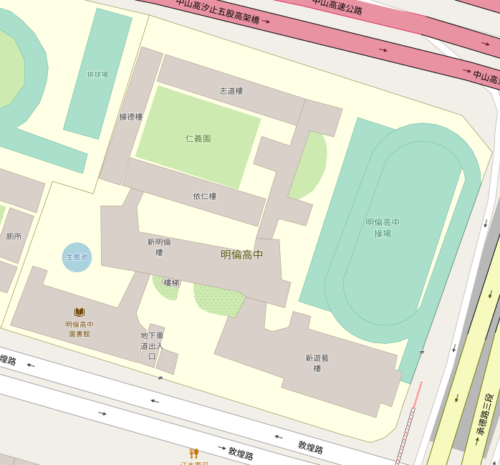
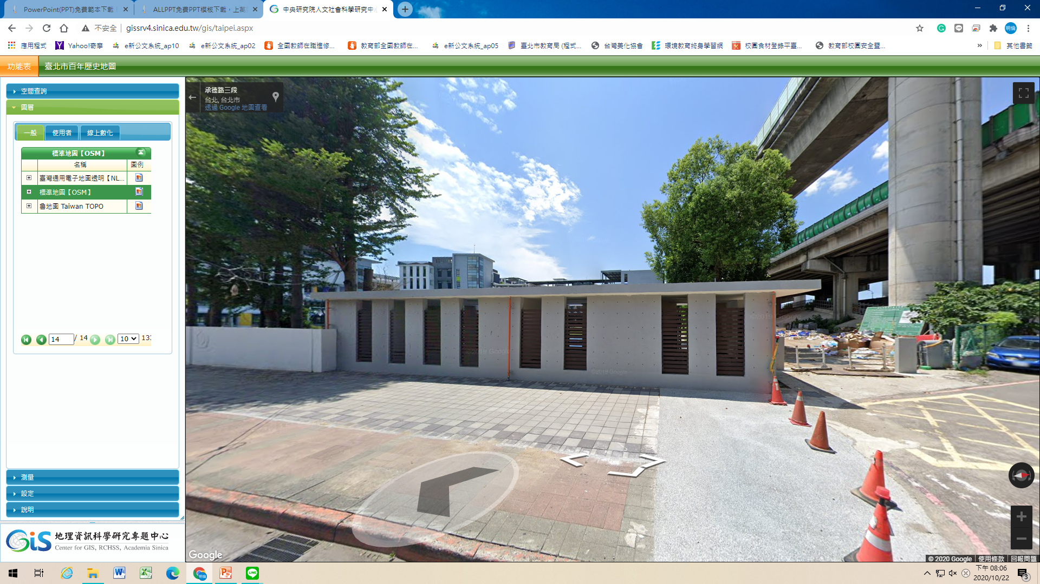
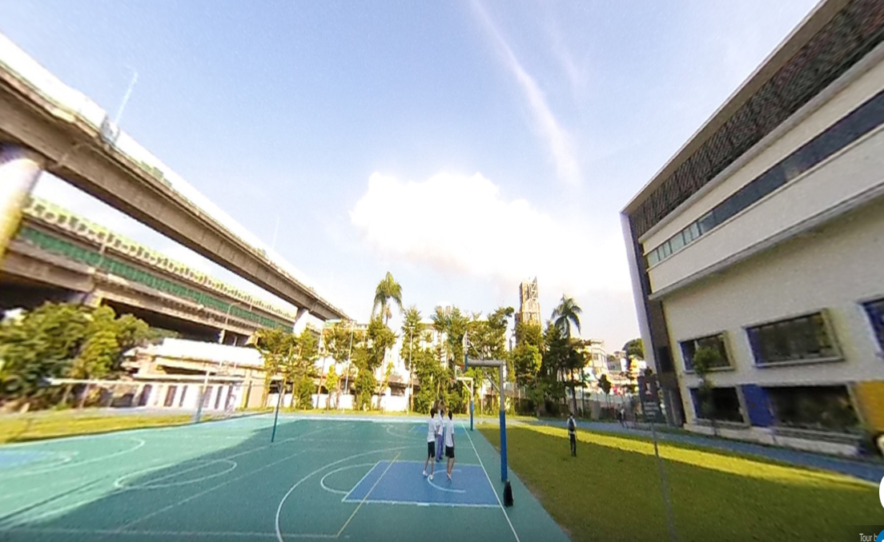
資源回收室的位置
資源回收室
Ｘ
司令台斜對面的灰白色建置物
注意!!
1.回收室僅下午打掃時間：週一至週五14點55分至15點05分—有開放
2.垃圾子母車在外頭，只要有使用臺北市藍色專用垃圾袋的一般垃圾—隨時皆可丟

Slide 2
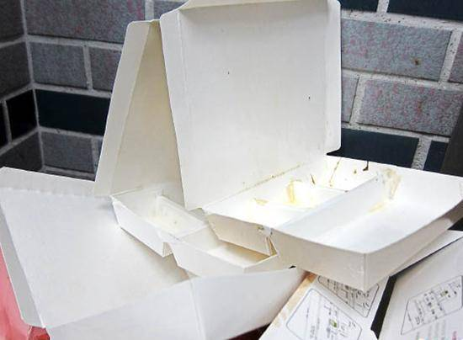
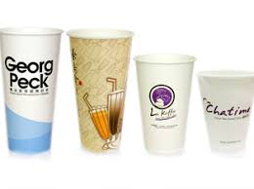
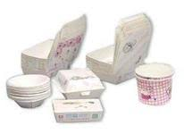
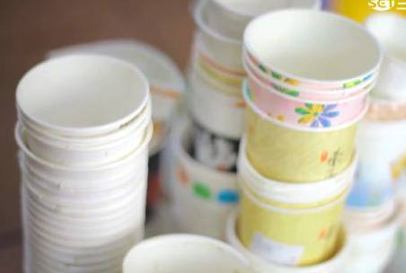
紙餐盒、紙杯
(需沖洗、確定無液體後依大小疊整齊，不得有吸管、液體)
紙餐盒
紙杯
1.
廚餘倒在餐桶
2.
使用衛生紙擦拭
3.
使用清水沖洗`疊好
1.
去除薄膜或杯蓋
2.
殘渣液體倒在餐桶
3.
使用清水沖洗`疊好

Slide 3
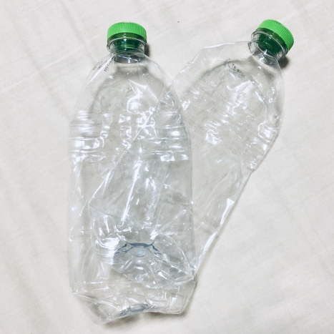
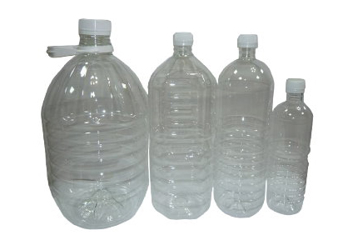
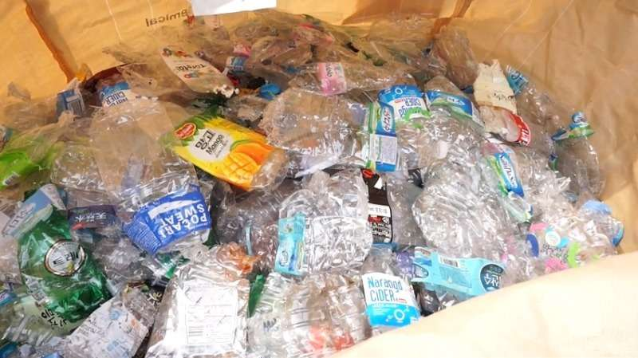
寶特瓶
(需沖洗、確定無液體後踩扁，不得有吸管、液體)
1.沖洗乾淨
2.瓶身壓扁
塑膠透明瓶身，有瓶蓋，徒手可捏扁、壓扁
3.瓶蓋轉緊

Slide 4
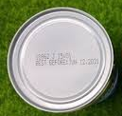
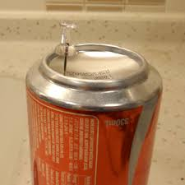
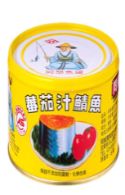
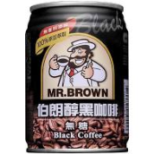
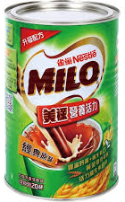
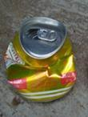
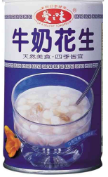
鐵罐、鋁罐
(需沖洗，內部不得有吸管、湯匙或液體鋁罐要壓扁或踩扁)
鐵罐
無法徒手壓扁
底部是平面
鋁罐
用手可輕易壓扁
底部凹進去
沖洗
踩扁

Slide 5
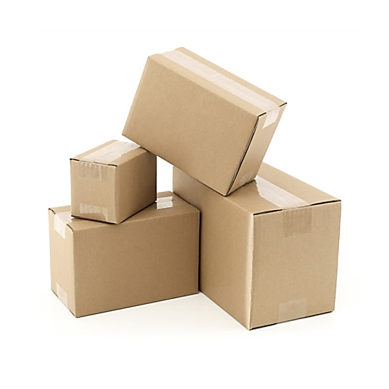
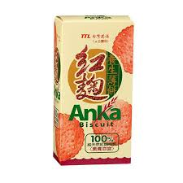
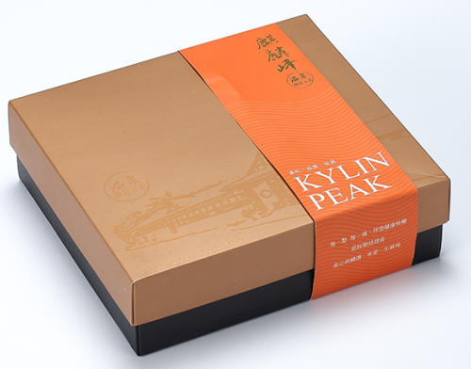
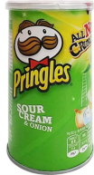
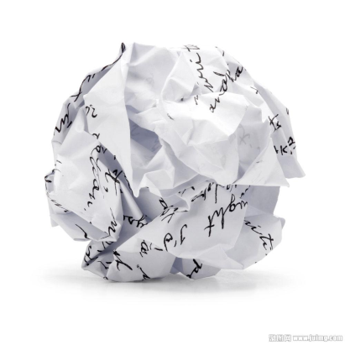
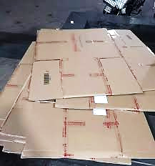
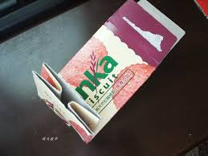
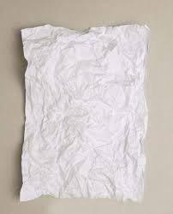
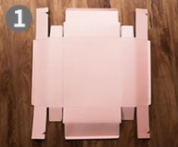
紙箱、紙類
(不得有油漬、鮮奶油、醬料，洋芋片罐子去除塑膠蓋、壓扁)我
拆開成平面
盡量摺小片
拆開成平面
盡量摺小片
拆開成平面
盡量摺小片
無油漬醬料
攤平擺放

Slide 6
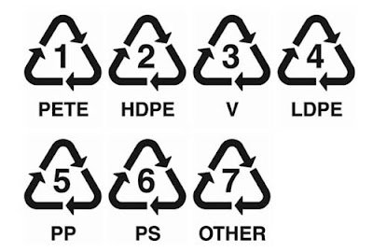
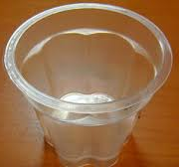

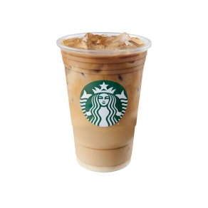
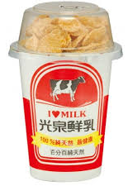
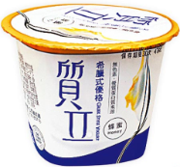
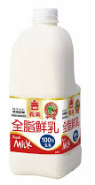
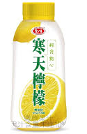
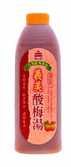
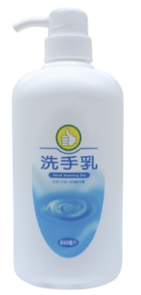
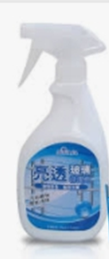
硬塑膠(如下圖，其餘一般垃圾)
(需撕膜、沖洗，內部不得有吸管、湯匙或液體)
硬塑膠
(大多為不透光、較硬，盒類疊整齊)
便利超商有蓋子的飲料硬塑膠瓶(含養樂多瓶、布丁盒、鮮奶玉米片杯蓋+杯子、優格杯、奶酪杯)
裝酒精、清潔劑、洗手乳的塑膠瓶
軟塑膠一律不回收
包含手搖飲料的塑膠杯、熱飲熱湯的塑膠杯蓋
通通不回收

Slide 7
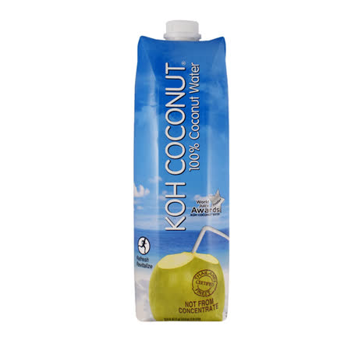
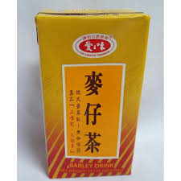
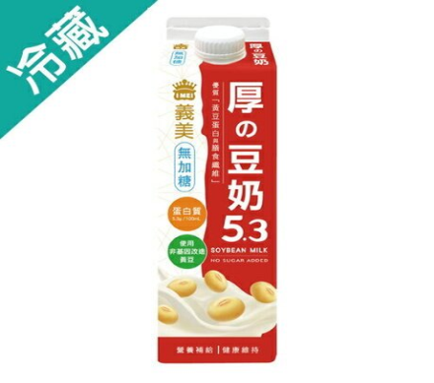
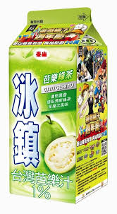
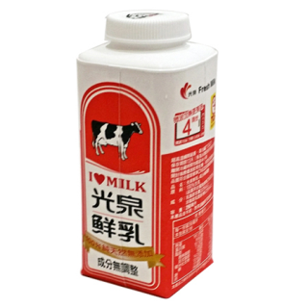

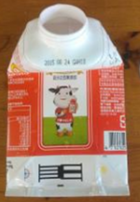
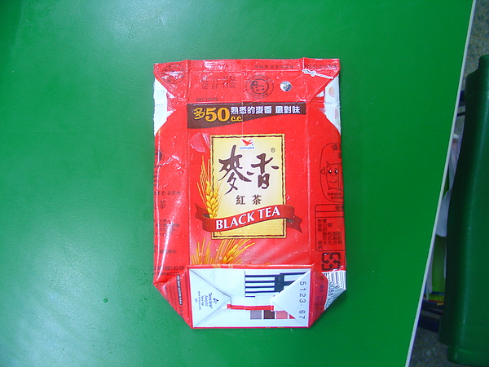
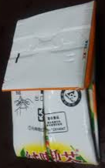
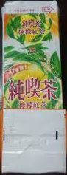
鋁箔包
(需沖洗、確定無液體後踩扁，不得有吸管、液體)
鋁箔包、利樂包
利樂皇、新鮮屋
1.
去除
吸管
2.去除吸管套
3.
沖洗
、拆開壓扁
3.
壓扁
、
摺小
1.
去除
吸管
2.拆開
、
沖洗

Slide 8
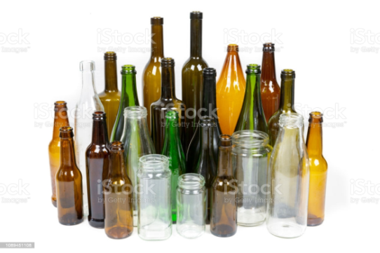
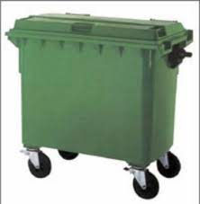
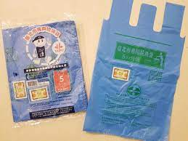
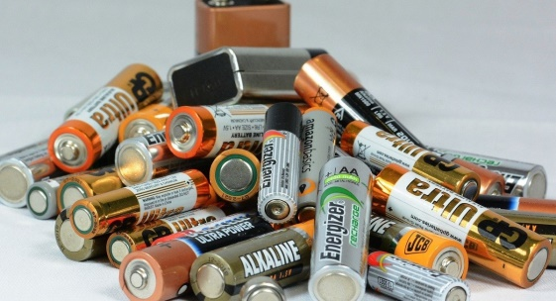
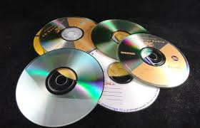
玻璃瓶、電池、光碟片
(需沖洗，不得有吸管、液體、醬料、塑膠套)
未於PPT中提及的物品，多半視為一般垃圾處理，需使用專用垃圾袋(如下)，丟紅色或綠色子母車(如右)
玻璃瓶，需使用清水沖洗乾淨，勿打破
廢
電
池
光碟片的外套要去除，僅光碟片本身可回收

